Slide 1
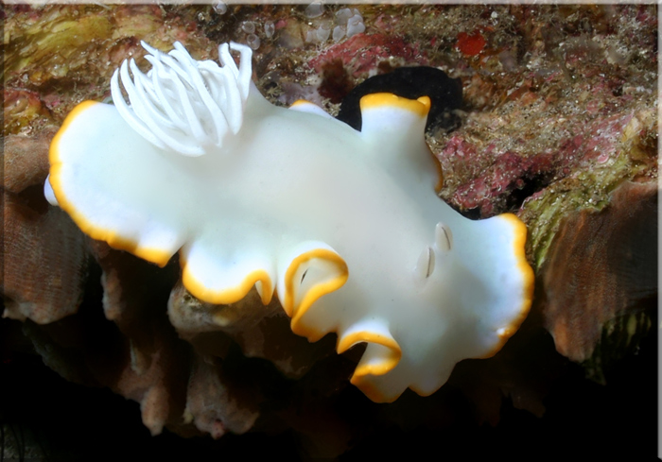
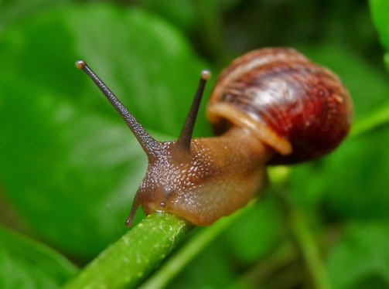
Контрольно-обобщающий урок по теме «Моллюски, или Мягкотелые».

Slide 2
Цели для учащихся:
1.Обобщить знания по теме тип Моллюски, особенностях их строения в связи с приспособленностью к среде обитания.
2.Изучая среду обитания представителей данного типа, продол жить формирование бережного отношения к окружающей нас природе.
3.
Расширить представления о типе моллюсков; познакомить с особенностями строения и жизнедеятельности брюхоногих,
двустворчатых и головоногих моллюсков.
4. Выявить значение моллюсков в природе и жизни человека.
5. Развивать навыки работы с текстом; проведения сравнительного анализа между систематическим группами живых организмов.
6. Способствовать развитию экологического воспитания, бережного отношения к природе, чувства сопереживания, потребности приходить на помощь.

Slide 3
Почему моллюсков называют мягкотелыми, хотя тело большинства из них покрыто раковиной?
2.Как осуществляется движение моллюсков?
3.Что представляют собой органы дыхания моллюсков?
4.Из чего состоит кровеносная система моллюсков?

Slide 4
Проверь себя.
Вариант 1.
№ вопроса | 1 | 2 | 3 | 4
Правильный ответ | б | а | в | б

Slide 5
Критерии оценки
Количество ошибок | Оценка
1 | «4»
2 | «3»
3 | «2»

Slide 6
Проверь себя.
Вариант 2.
№ вопроса | 1 | 2 | 3 | 4 | 5 | 6 | 7
Правильный ответ | в | б | б | в | б | а | а

Slide 7
Критерии оценки.
Количество ошибок | Оценка
1 | «4»
2 | «3»
3 | «2»

Slide 8
Проверь себя:
Значение моллюсков в природе:
- фильтраторы - устрицы, мидии, беззубки
- пища для других животных представители всех классов моллюсков, водных и наземных
Значение моллюсков в жизни человека
- пища человека - кальмары, устрицы, мидии, осьминог - корм селькохозяйственных животных - измельченные перловицы, беззубки, гребешки, мидии
- источник перламутра - перловицы, жемчужниц.
- источник жемчуга - морские и пресноводные жемчужницы
- вредители сельского хозяйства - виноградная улитка, голый слизень.
- промежуточные хозяева паразитические червей - малый прудовик
- вредители речного хозяйства: дрейссена, корабельный червь
- паразиты рыб - беззубка, перловица (на стадии глохидия)
- опасные ядовитые виды - конус, теребра

Slide 9
Проверь себя:
Строение внутренних органов моллюсков.
1 – нервные узлы;
2 – нервы;
3 – сердце;
4 – кровеносные сосуды; 5 – жабры

Slide 10
Строение внутренних органов моллюсков.
1 – зоб; 2 – язык с теркой;
3 – пищевод; 4 – заднепроходное отверстие; 5 – легкое;
6 – кишка; 7 – печень;
8 – жабры; 9 – рот;
10 – пищевод; 11 – желудок.

Slide 11
Проверь себя:
Части тела моллюсков.
1 – раковина;
2 – щупальце;
3 – туловище;
4 – дыхательное отверстие;
5 – нога;
6 – голова;
а–прудовик; б–катушка.

Slide 12
Домашнее задание:
Подумать , какой тип животных мы будем изучать следующим и почему?

Slide 13
Спасибо за внимание!
Оставьте две звезды и одно пожелание!

